Slide 1
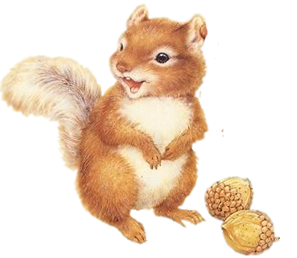
“Дапамажыце вавёрачцы сабраць арэхі”
9-3
3+4
5+2
0+7
8-3
6-2
7
8-7
6+1
9-2

Slide 2
Малайцы!

